Slide 1
SIGNATURE LINE
시그니처 라인
세라미크만의 레시피로 완성한 시그니처 케어
KS주사
KS주사 자가세포 성분 기반 세라미크 레시피 스킨부스터 — 인주셀·셀코어 복합 재생 프로그램
3cc 790,000
6cc 1,410,000
KK주사
KK주사 자가세포와 콜라겐의 세라미크 단독 레시피 프리미엄 스킨부스터 — 라쥬니셀 줄기세포·셀코어
1키트 3,850,000
프리미엄 KK주사
4키트 4,500,000
풀페이스 큐레이션 보톡스
맞춤 디자인 후 시술
얼굴의 전체 근육을 정교하게 다듬어 선명하고 부드러운 인상을 설계하는 프로그램
국산 250,000
수입 550,000
넥 큐레이션 보톡스
맞춤 디자인 후 시술
거북목 완화와 동시에 턱선과 목선, 어깨선을 슬림하게 설계하여 우아함을 되찾는 프로그램
국산 300,000
수입 700,000
시그니처 페이스앤 넥 토탈 큐레이션 보톡스
맞춤 디자인 후 시술
얼굴형과 목선, 데콜테와 피부결까지 다스리는 정교한 밸런스 설계
국산 500,000
수입 1,100,000
텍스쳐 스무딩 프로그램
모공/흉터/트러블 1:1 맞춤 큐레이션
포텐자 (얼굴전체)
모공, 흉터, 트러블의 원인 · 크기 · 요철 정도 · 질감 · 색상을 파악해 개선하는 프로그램
* 통증케어: 마취크림, 국소마취
* 애프터케어: 오투덤 + 모델링팩
* 피부컨디션에 따라 매 회차 포텐자 + 쥬베룩, 올리디아, 스킨보톡스 중 택1을 조합하여 맞춤시술
1회 550,000
3회 1,450,000
5회 1,990,000
* VAT 10% 별도

Slide 2
BOTULINUM TOXIN
보톡스
국산 · 국산 프리미엄, 내성줄인 독일 · 미국산 오리지널
주름 보톡스
주름 보톡스 1부위 주름을 완화해 한층 여유로운 표정을 되찾는 시술
이마 / 미간 / 눈가 / 콧등 / 콧볼 / 입꼬리 / 자갈턱 중 택1
국산 30,000
프리미엄 50,000
독일 80,000
미국산 120,000
근육 · 침샘 보톡스
턱 보톡스 50U
무의식적인 긴장과 각진 턱선을 완화해 부드럽게 다듬는 시술
국산 70,000
프리미엄 100,000
독일 150,000
미국산 300,000
측두근 50U
과도하게 발달한 근육 크기 축소 및 얼굴 상부 윤곽 부드럽게 개선
국산 100,000
프리미엄 150,000
독일 200,000
미국산 350,000
침샘 50U
귀밑샘 · 턱밑샘 中 택1 - 침샘 크기 감소 및 얼굴 하안부 슬림하게 개선
국산 100,000
프리미엄 150,000
독일 200,000
미국산 350,000
스킨 보톡스
얼굴 전체 스킨 보톡스 3cc
이마, 볼 피부결 위주 — 진피층 · 표피 아래층에 매우 소량을 촘촘하게 주입
국산 100,000
프리미엄 150,000
독일 200,000
미국산 300,000
턱라인 스킨 보톡스 2cc
턱선과 턱밑 라인 피부 탄력 개선과 턱선 정리
국산 50,000
프리미엄 70,000
독일 100,000
미국산 150,000
다한증 · 바디 보톡스
다한증 보톡스 100U
손 / 발 / 겨드랑이 中 택1
국산 200,000
프리미엄 300,000
독일 400,000
미국산 500,000
바디 보톡스 100U
종아리 / 앞벅지 / 승모근 中 택1 · 맞춤 디자인 후 시술
국산 250,000
프리미엄 350,000
독일 450,000
미국산 550,000
* VAT 10% 별도

Slide 3
FILLER
필러
볼륨을 채우는 시술
페이스 필러
*페이스 1cc는 특수 부위 제외
셀레스텔라 히알루론산(HA) 기반 필러
페이스 1cc 150,000
쥬비덤 / 벨로테로
글로벌 제약회사의 프리미엄 히알루론산(HA) 필러
페이스 1cc 400,000
애교 · 눈밑 · 특수 부위 · 미간 · 눈꺼풀 · 눈썹뼈 위 1cc 550,000
레스틸렌 스웨덴 Galderma Restylane의 프리미엄 히알루론산(HA) 필러
페이스 1cc 450,000
필러 패키지 3cc 이상 가능
상담 후 결정
바디 필러
스컬트라 + 무제한 필러 셀레스텔라
7,500,000
올리디아 365 + 무제한 필러 셀레스텔라
6,500,000
어깨 18cc 에피티크
900,000
쇄골 6cc 에피티크
300,000
힙 최소 120cc 에피티크
4,950,000
1syr (3cc) 추가 힙·어깨·쇄골
250,000
필러 녹임주사
히알라제 1syr
100,000
* VAT 10% 별도

Slide 4
FAT DISSOLVING
지방 분해
페이스와 바디 라인 정리
세라핏
세라핏 FACE (1cc)
1회 30,000
3회 80,000
5회 130,000
세라핏 BODY (10cc)
1회 80,000
3회 180,000
5회 250,000
세라핏 패키지 (FACE)
이중턱 (3cc)
1회 69,000
3회 180,000
5회 250,000
심부볼 (3cc)
1회 69,000
3회 180,000
5회 250,000
양볼 (6cc)
1회 120,000
3회 290,000
5회 450,000
벨라콜린
벨라콜린 이중턱 (2cc)
1회 400,000
3회 990,000
5회 1,490,000
세라핏 패키지 (BODY)
상복부 / 하복부 / 러브핸들 (30cc)
1회 220,000
3회 600,000
5회 950,000
팔뚝 / 부유방 / 브라라인 (60cc)
1회 400,000
3회 990,000
5회 1,300,000
허벅지 안 / 밖 / 승마 中 택1
1회 550,000
3회 1,200,000
5회 1,500,000
* VAT 10% 별도

Slide 5
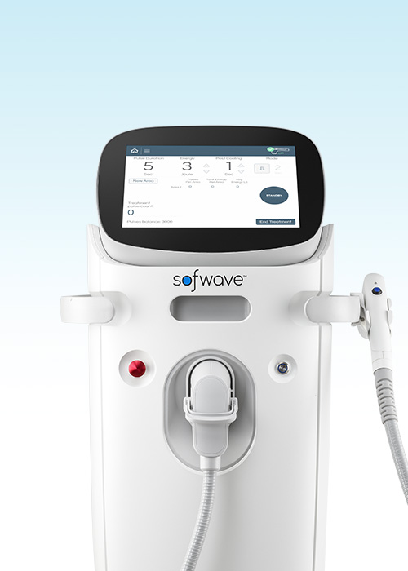
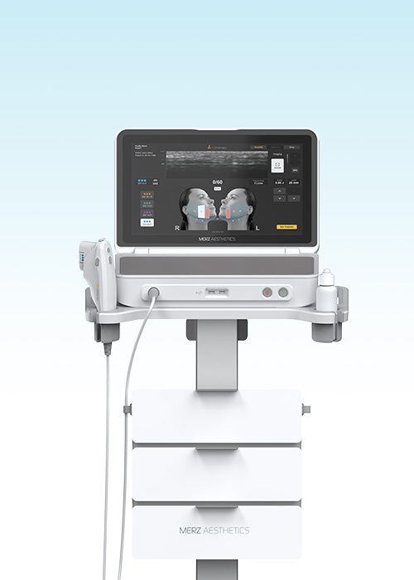
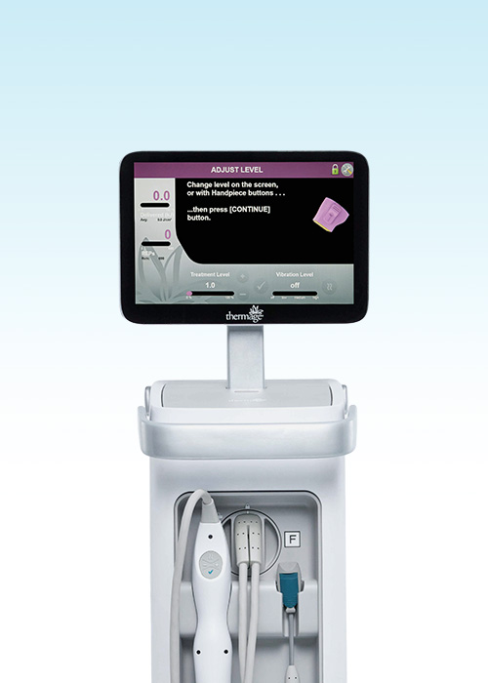
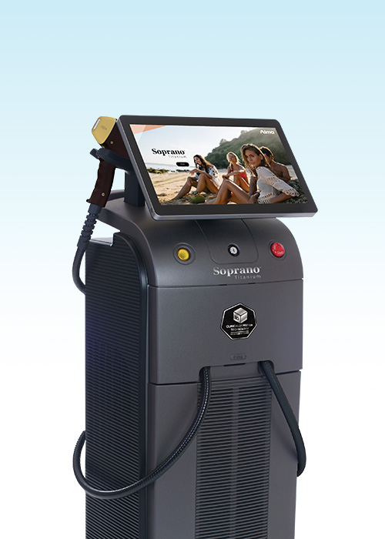
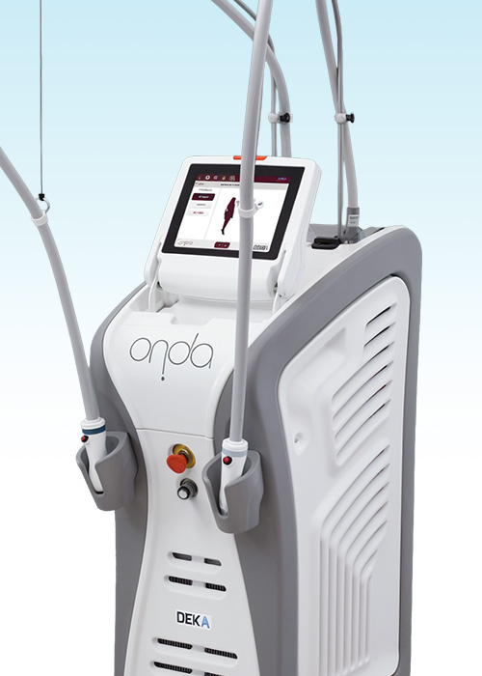
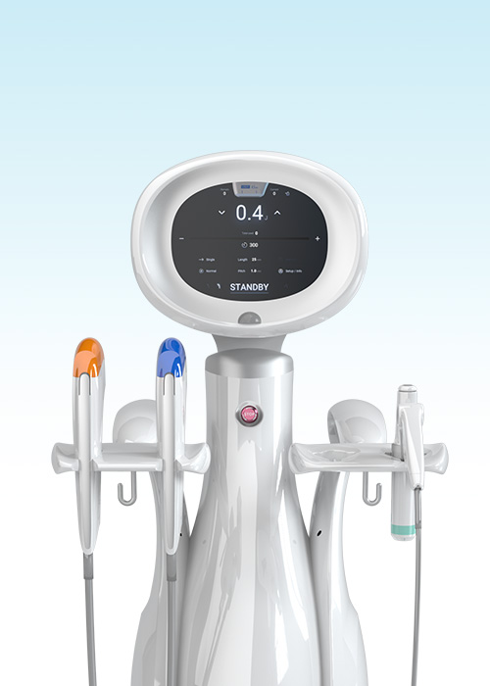
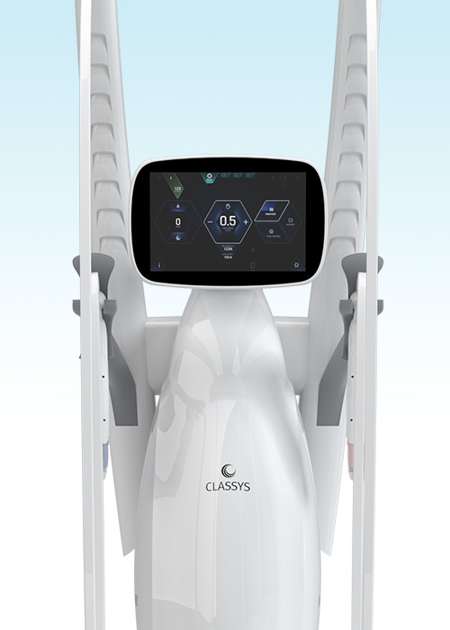
LIFTING DIVICE
리프팅 기기
안티에이징을 위한 최적의 플래닝
SOFWAVE
소프웨이브
ULTHERAPY PRIME
1.5mm 중하부 진피층을
타겟하는 초음파 리프팅.
볼패임 위험 없이 얇고
처진 피부를 탄탄하게
개선합니다.
울쎄라피 프라임
늘어난 안면근막(SMAS)까지
도달하는 집속 초음파.
1년 이상 지속되는 강력한
윤곽 개선과 리프팅.
THERMAGE FLX
TITANIUM
써마지 FLX
티타늄
모노폴라 고주파로
진피층 전반을 타이트닝,
탄력 개선과 잔주름 개선에
효과적입니다.
정교한 에너지 전달로
콜라겐 활성화 · 리프팅 ·
타이트닝 · 화이트닝을
동시에 케어합니다.
ONDA
SHURINK UNIVERSE
온다
슈링크 유니버스
마이크로웨이브로
지방분해와 셀룰라이트 정리.
통증 부담이 적어 FACE · BODY
모두 케어합니다.
근막층(SMAS)부터 진피층까지
전달하는 2세대 HIFU.
2.5배 빨라진 속도와
7가지 맞춤 카트리지.
VOLNEWMER
볼뉴머
6.78MHz 모노폴라 고주파를
피부 깊은 곳까지 전달.
진피층 콜라겐 재생으로
리프팅과 탄력 증진.

Slide 6
LIFTING
리프팅
안티에이징을 위한 최적의 플래닝
소프웨이브
소프웨이브
100펄스 1,100,000
200펄스 1,900,000
300펄스 2,700,000
울쎄라피 프라임
울쎄라피 프라임
300샷 1,300,000
600샷 2,300,000
900샷 3,400,000
100샷 추가 단독불가
450,000
써마지 FLX
아이 써마지
225샷 1,300,000
450샷 2,000,000
써마지 FLX
300샷 1,500,000
600샷 2,200,000
900샷 3,000,000
티타늄
티타늄
30KJ 500,000
50KJ 800,000
100KJ 1,300,000
10KJ 추가 단독불가
200,000
온다
온다 FACE
5만줄 이중턱 400,000
8만줄 이중턱 + 하관 600,000
10만줄 얼굴 전체 800,000
온다 FACE 1만줄 추가 단독불가
100,000
온다 BODY
10만줄 900,000
20만줄 1,500,000
30만줄 2,200,000
50만줄 3,000,000
슈링크 유니버스
아이슈링크 유니버스
200샷 150,000
더마슈링크 유니버스
300샷 200,000
슈링크 유니버스
300샷 200,000
600샷 350,000
1,000샷 600,000
볼뉴머
볼뉴머
눈가 200샷 380,000
턱선처짐 300샷 550,000
풀페이스 600샷 990,000
* VAT 10% 별도

Slide 7
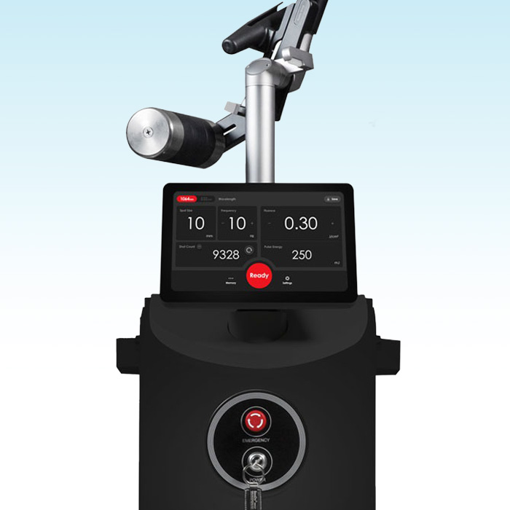
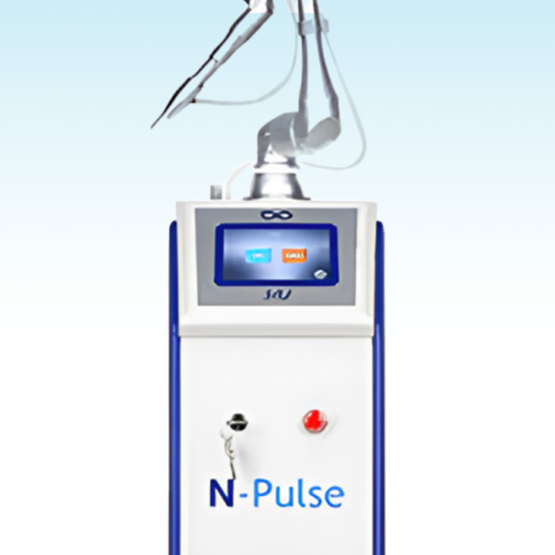
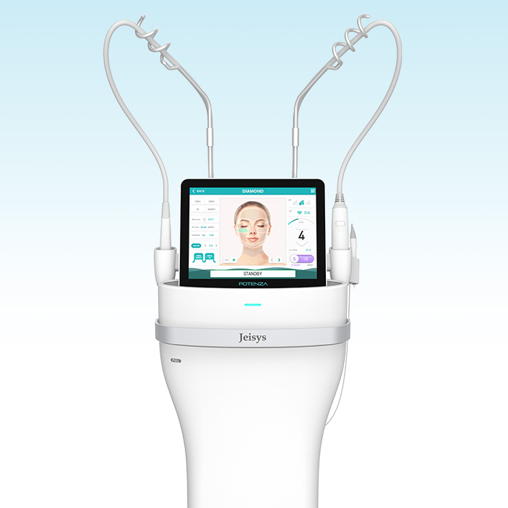
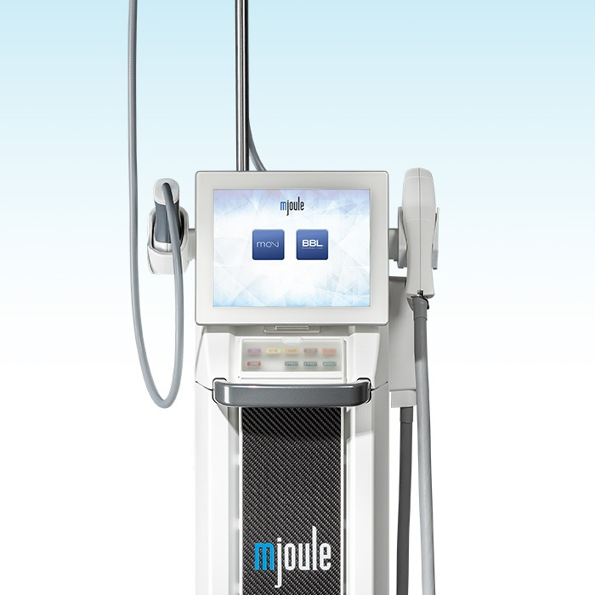
LASER DEVICE
레이저 기기
기미/잡티 · 홍조 · 모공/흉터
PICOLITE BLACK
피코라이트 블랙
1조분의 1초 단위의 초단시간 순간 에너지를 조사하는 피코 레이저.
기존 나노 레이저보다 적은 자극으로 색소 질환 · 모공 · 흉터 · 피부톤까지
정밀하고 안전하게 개선합니다.
피코토닝
기미 · 잡티
점 · 검버섯 제거
CO2
Co2
병변 조직을 정교하게 기화·절삭하는 레이저입니다. 점, 비립종, 검버섯, 편평사마귀 등 다양한 표재성 피부 병변의 제거와 피부 표면 재생 시술에 활용됩니다.
점·비립종
검버섯·사마귀
피부 병변 제거
POTENZA
포텐자
마이크로니들이 피부에 침투해 목표 깊이에 고주파(RF) 에너지를
전달하는 장비입니다. 다양한 팁과 모드를 활용해 모공·흉터·피부결·
탄력 개선에 도움을 주며, 스킨부스터 시술과 병행할 수 있습니다.
모공·흉터
피부결·탄력
스킨부스터 주입
BROADBAND LIGHT
BBL
넓은 파장대의 빛 에너지(BroadBand Light)를 피부 깊이별로 전달하는 광치료 장비입니다. 기미·잡티 같은 색소와 홍조·혈관 병변을 함께 개선하고, 피부톤과 결을 맑고 균일하게 정돈해 줍니다.
기미 · 잡티
홍조 · 혈관
피부톤 개선

Slide 8
LASER
레이저
기미/잡티 · 모공/흉터
기미/잡티
피코라이트 블랙 — 초단시간 순간 에너지로 색소·피부톤을 정밀하고 안전하게 개선
피코토닝
1회 150,000
5회 650,000
10회 1,100,000
바디토닝
1회 200,000
5회 900,000
10회 1,300,000
문신제거
1회 / 1x10 레터링 200,000
1회 / 명함크기 250,000
Co2 점 제거
점 · 비립종 · 검버섯 · 편평사마귀 등 병변을 정교하게 제거
작은 점(1개) 30,000
큰 점(1개) 50,000
얼굴 전체(20개) 200,000
BBL HERO (FACE)
명품 하이엔드 광치료 · 1회 기준
포에버영 550,000
스킨타이트 550,000
클리어 550,000
BBL HERO (BODY)
가로 · 세로 15cm 혹은 부위별 · 1회 기준
포에버영 800,000
스킨타이트 800,000
클리어 800,000
* 포에버영 : 피부결 · 피부톤 (BODY는 DNA 회춘) 스킨타이트 : 모공 · 잔주름 · 리프팅 클리어 : 트러블
모공 / 흉터
피코 프락셀
미세한 점 형태로 조사해 피부 재생을 유도하는 프락셔널 레이저
나비존 100,000
얼굴 전체 200,000
포텐자 모공 · 흉터 (얼굴 전체 / 개인팁 사용)
마이크로 니들 열 자극으로 피부재생 · 모공축소
1회 250,000
3회 690,000
5회 990,000
옵션) 서브시전 1부위 (손바닥 기준)
움푹 패인 여드름 흉터 아래 섬유화된 조직을 끊어 흉터를 차오르게 하는 시술
1회 150,000
* VAT 10% 별도

Slide 9
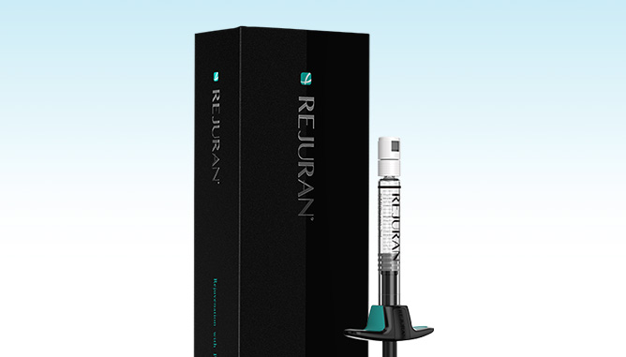
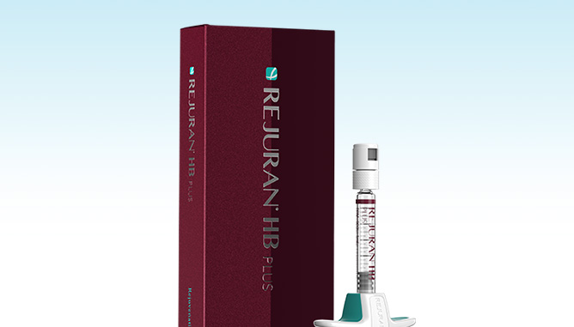
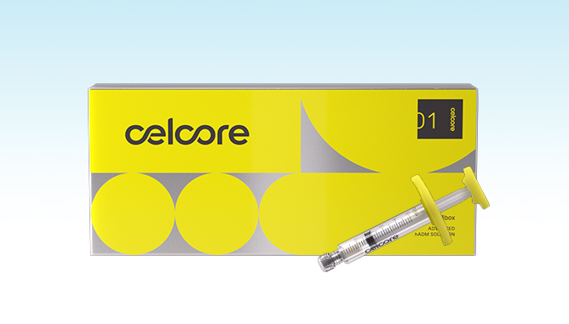
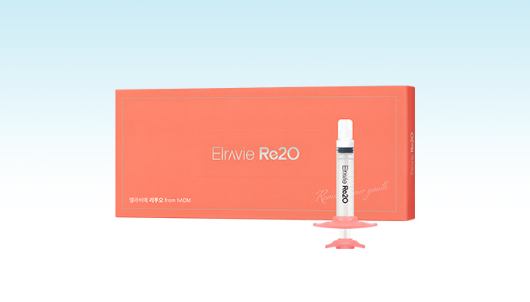
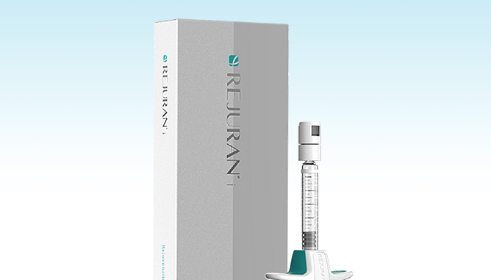
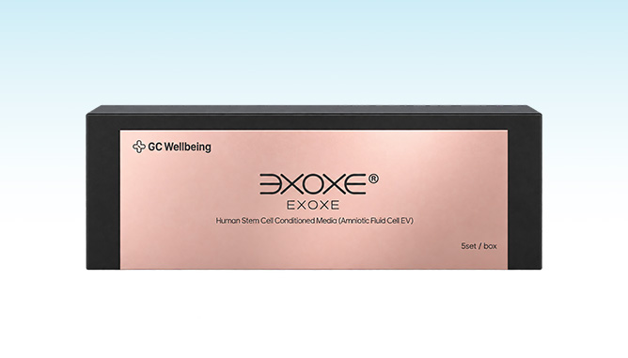
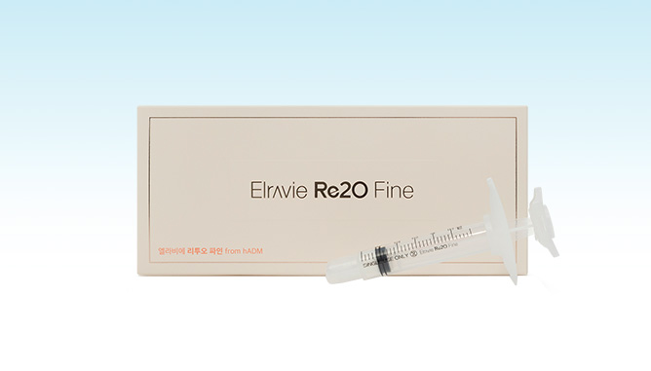
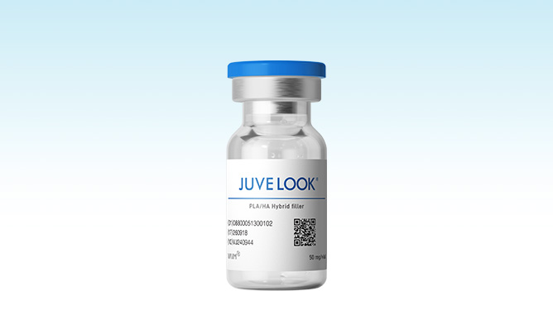
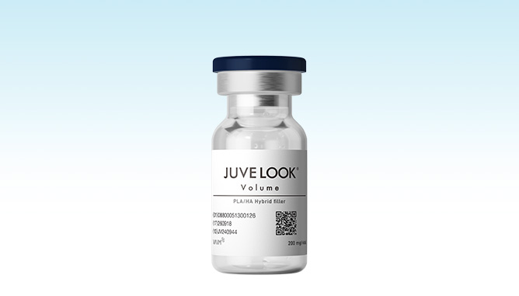
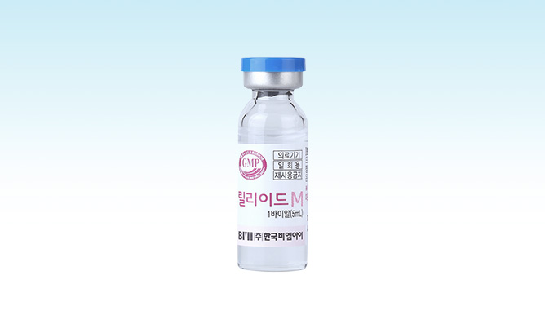
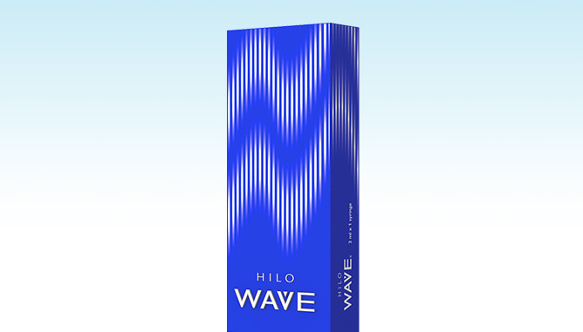
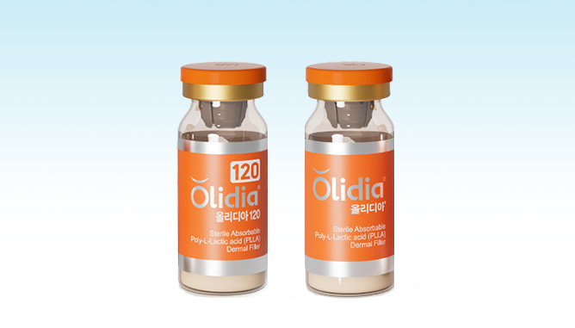
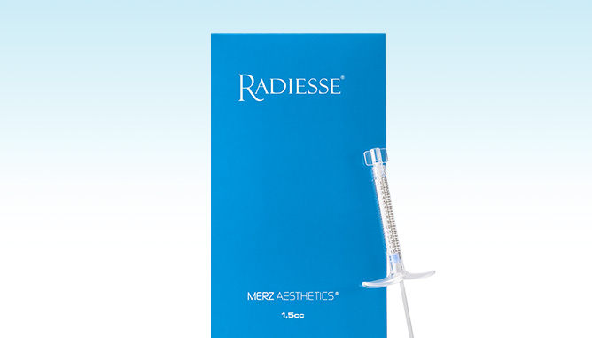
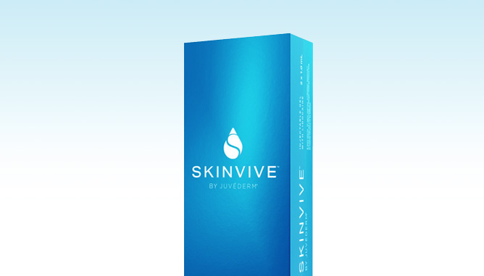
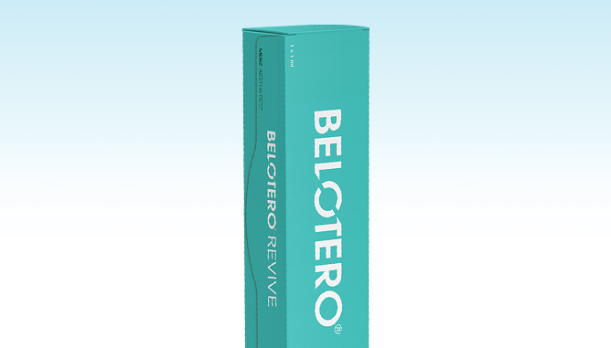
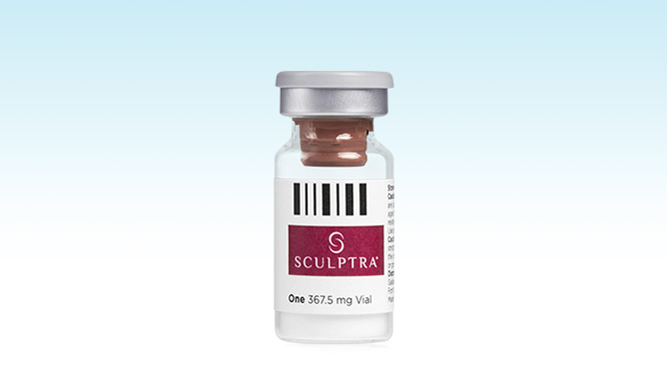
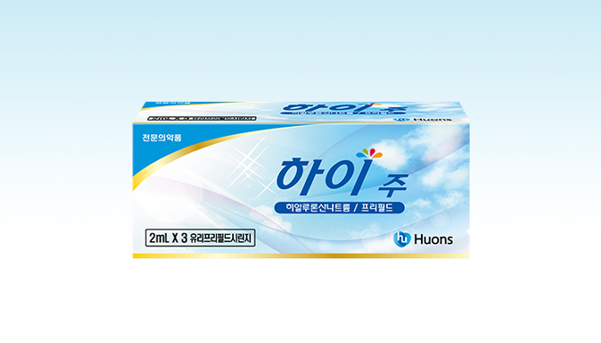
SKIN BOOSTER
스킨부스터
재생 · 콜라겐/볼륨 · ECM · 탄력/물광
재생
ECM
리쥬란 힐러 R
리쥬란 힐러 HB
셀코어
엘라비에 리투오
연어유래 PN — 피부 장벽 강화
저통증 · 히알루론산 함유로 보습까지
ECM 기반 — 피부의 구조적
재생과 복원
동종진피 유래 — 즉각적인 피부
리모델링
리쥬란 힐러 I
엑소제
엘라비에 리투오 파인
눈가 전용 잔주름 완화
줄기세포 유래 성분
— 피부 재생 및 장벽 강화
섬세한 부위를 위한 동종진피
스킨부스터
콜라겐 / 볼륨
탄력 / 물광
쥬베룩 스킨
쥬베룩 볼륨
릴리이드 M
힐로웨이브
PDLLA — 피부결 개선 · 모공 축소
우아한 윤곽을 완성하는
콜라겐부스터
HA — 보습과 유수분 밸런스 조절
고순도 HA 콜라겐부스터
— 수분 · 탄력 · 피부결
올리디아 120 · 365
래디어스
쥬비덤 스킨바이브
벨로테로 리바이브
PLLA — 섬유아세포 자극,
콜라겐 생성 유도
CaHA — 즉각적인 볼륨과
지속적인 탄력
프리미엄 HA — 오래가는 보습 ·
잔주름 개선
HA + 글리세롤 — 보습 · 장벽강화 · 항염
스컬트라
하이주
PLLA — 자연스러운 볼륨감과
균형 잡힌 윤곽
고밀도 수분케어

Slide 10
SKIN BOOSTER
스킨부스터
재생 · 콜라겐/볼륨 · ECM · 탄력/물광
재생
리쥬란 힐러 R (2cc) 더마샤인으로 주입 시 +5만원 추가 / 포텐자로 주입 시 +10만원 추가
300,000
리쥬란 힐러 HB (1cc)
200,000
리쥬란 힐러 I (1cc)
200,000
엑소제 (2.5cc)
300,000
콜라겐 · 볼륨
쥬베룩 스킨 더마샤인으로 주입 시 +5만원 추가 / 포텐자로 주입 시 +10만원 추가
4cc 400,000
1Vial(8cc) 700,000
쥬베룩 볼륨 (8cc)
1회 800,000
3회 2,000,000
올리디아 더마샤인으로 주입 시 +5만원 추가 / 포텐자로 주입 시 +10만원 추가
120 (4cc) 400,000
365 (1병) 800,000
래디어스 1syr
1회 1,000,000
3회 2,500,000
ECM
셀코어 1syr
800,000
엘라비에 리투오 1Vial (6cc)
800,000
엘라비에 리투오 파인 1Vial (2cc)
600,000
탄력 · 물광
베이직 물광주사 (2cc)
99,000
릴리이드 1Vial (5cc) 더마샤인으로 주입 시 +5만원 추가 / 포텐자로 주입 시 +10만원 추가
180,000
힐로웨이브
2cc 700,000
4cc 1,400,000
쥬비덤 스킨바이브 (2cc)
700,000
벨로테로 리바이브 (2cc)
800,000
더마샤인 팁 추가
100,000
포텐자 펌핑팁 추가
250,000
* VAT 10% 별도

Slide 11
MEDICAL SKINCARE
메디컬 스킨케어
세라미크가 제안하는 메디컬 피부 관리
클렌징 & 데일리 케어
아쿠아필 (1/2/3단계)
모공 속 노폐물·피지 제거 + 수분·영양 공급
1회 69,000
5회 299,000
크라이오 진정관리
급속쿨링 — 붉은기·붓기 진정
1회 69,000
5회 299,000
이온비타민 미백관리
고농축 이온화 비타민C를 피부 깊은 층에 침투
1회 69,000
5회 299,000
소노 초음파 관리
초음파 진동으로 피부 컨디션 안정화
1회 69,000
5회 299,000
이온자임 미백관리
미세전류를 이용한 보습 · 진정 · 피부결 개선
1회 69,000
5회 299,000
이온자임 + 소노 관리
피부 컨디션 안정화 · 피부결 개선
1회 99,000
5회 450,000
스페셜 케어
LDM (울킨)
3중 초음파 — 세포활성화 · 피부 리모델링 · 민감성 피부, 멍 붓기, 홍조 피부에 효과적
1회 (6분) 100,000
1회 (12분) 200,000
오투덤 고농도 산소·음이온 — 피부 재생과 진정
100,000
필링
호박필 천연 호박효소 — 각질정돈 · 피부톤 · 피부결 개선
150,000
블랙필 과잉피지 · 노폐물 제거와 모공정돈
150,000
플라필 피부장벽을 보호하는 저자극 필링
150,000
라라필 LHA 기반 저자극 필링 — 각질·피지 정돈 · 피부결 개선
150,000
핑크필 미백·탄력 성분을 더한 저자극 필링 — 노폐물 정돈 · 피부톤·탄력 개선
170,000
예스필 피부 컨디션 회복을 돕는 리커버리 필링 — 각질 정돈 · 피부결·보습 개선
170,000
압출 · 염증주사
압출
피지, 블랙헤드, 화이트헤드, 면포(좁쌀여드름), 농포성 여드름 전문 제거
1개 10,000
얼굴 전체 80,000
염증주사
염증성 여드름 부위에 항염 약물을 직접 주입
1개 10,000
얼굴 전체 50,000
* VAT 10% 별도

Slide 12
CERA CELL & IV THERAPY
수액 테라피 / 통증케어
컨디션을 다스리는 맞춤 수액과 편안한 시술을 위한 통증케어
수액 테라피
다이어트 수액 신진대사 향상
90,000
감초주사 간해독 · 염증완화 · 피로개선
50,000
멀티비타민 활성산소 제거 · 컨디션 개선
50,000
마늘주사 피로회복 성분 고농도 주입
50,000
신데렐라주사 항산화 · 다이어트
30,000
태반주사 피로회복 · 면역력 개선
30,000
백옥주사 맑은 피부 유지 · 피로회복
30,000
통증케어
마취연고 피부 표면 감각을 일시적으로 둔화시켜 통증 · 불편감 완화
10,000
국소마취 시술 부위에 마취제를 직접 주입해 통증을 일시적으로 차단
50,000
수면마취 정맥 진정제 투여로 편안히 잠든 상태에서 시술
200,000
통증수액 진통성분으로 시술 시 불편감 감소를 돕는 통증케어 수액
100,000
* VAT 10% 별도

